Slide 1
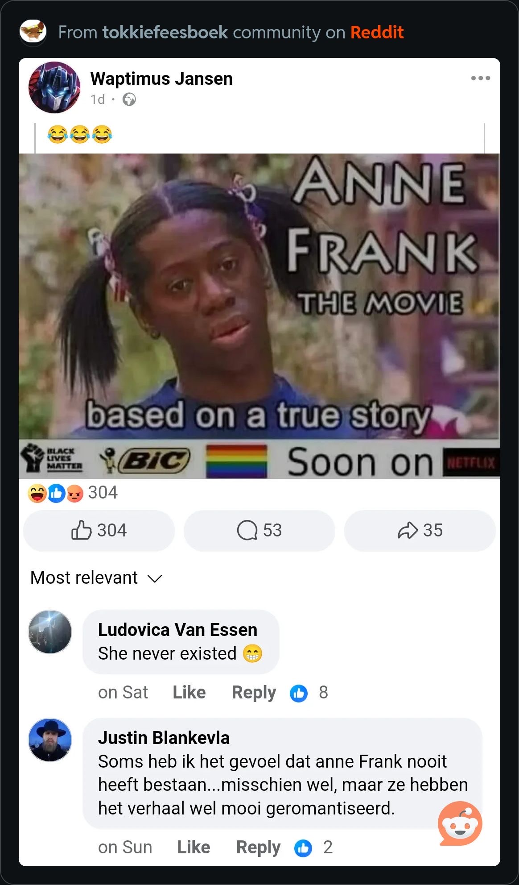
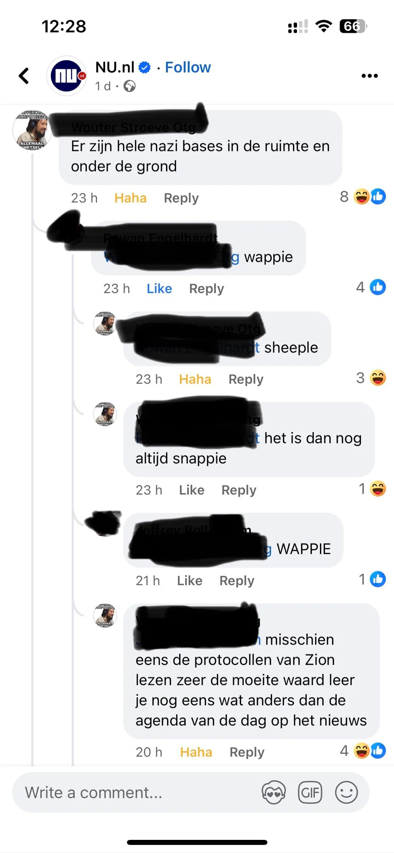
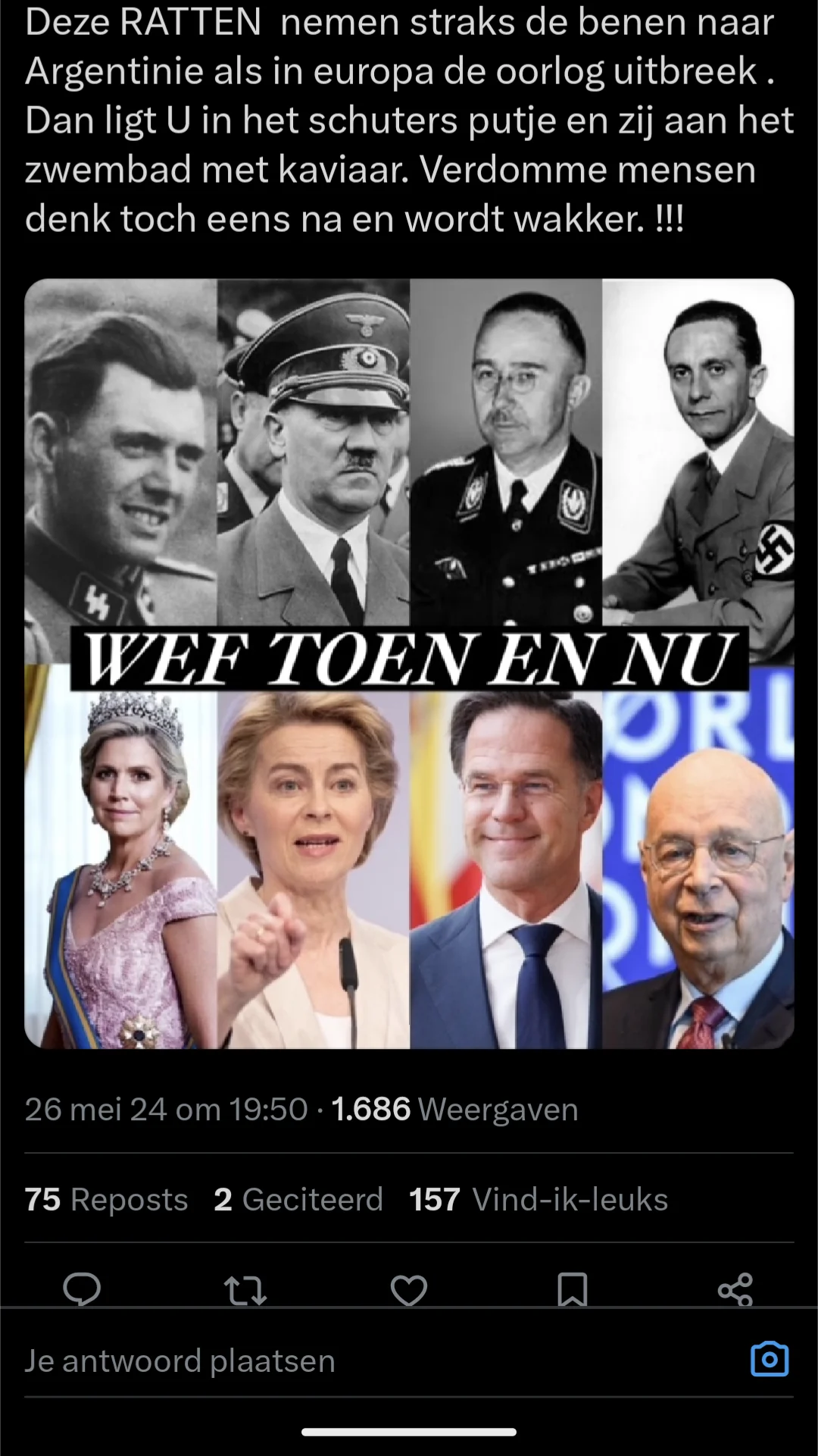
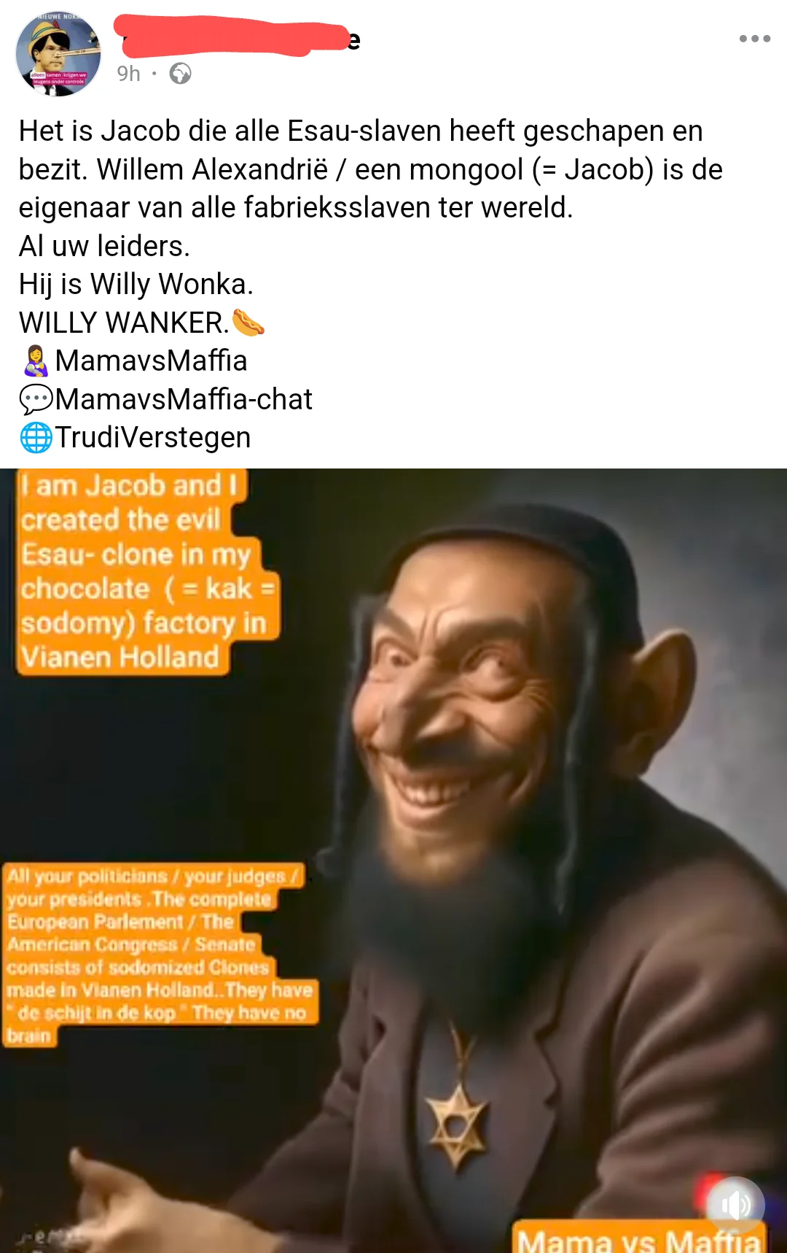
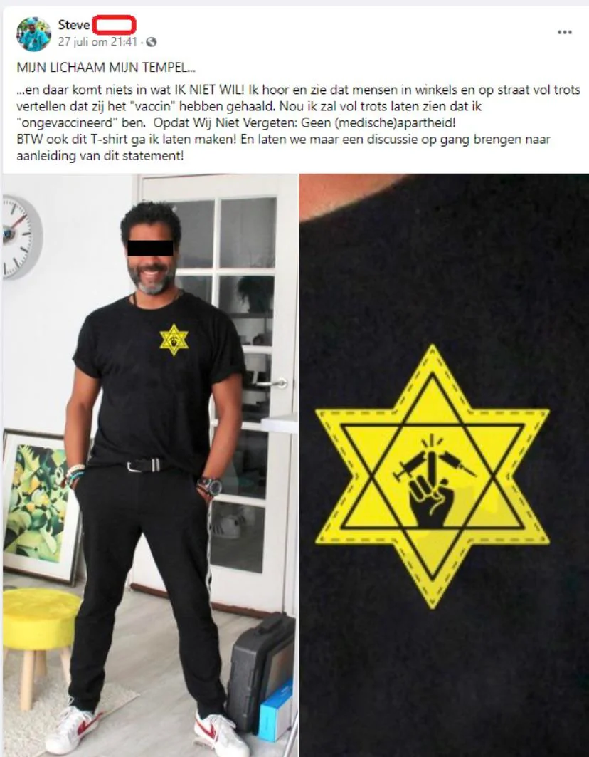
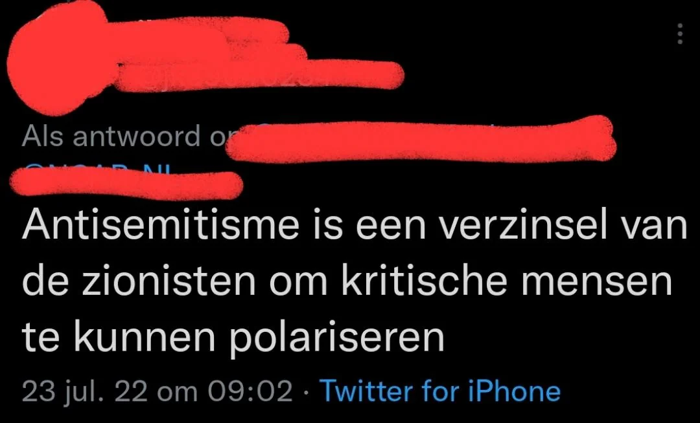

Slide 2
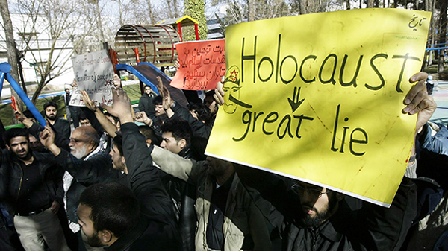
Ontkennende Woorden: Het Misleidende Taalgebruik bij Holocaustontkenning

Slide 3
Inhoud
Wanneer en waarom wordt de Holocaust ontkend?
Hoe analyseer je een ontkennende tekst?
Verwerkingsopdracht

Slide 4
Waarom en wanneer wordt de Holocaust ontkend?
Impact van de Holocaust minimaliseren
De schuld in de schoenen van Joden schuiven
Minimaliseren van het slachtofferaantal
De Holocaust als positief bestempelen
De schuld wegnemen bij nazi-Duitsland

Slide 5

Hoe analyseer je een ontkennende tekst?
Eufemismen
Pseudowetenschappelijk taalgebruik
Cijfermanipulatie en selectieve weergave
Valse vergelijkingen
Het aanhangen van complottheorieën
Ontkennen van bewijsmateriaal
Framing van ontkenners als slachtoffers

Slide 6
Opdracht – Ontdek de Ontkenning
Werken in groepjes van 3-4
Geef elk begrip op het opdrachtenblad een eigen kleur of symbool
Lees de tekst aandachtig door
Als je tijdens het lezen een begrip herkent, markeer deze dan door de juiste kleur of het symbool erbij te zetten
Klaar met lezen? Beantwoord dan de volgende vraag: Moet Holocaustontkenning verboden zijn?

